Slide 1
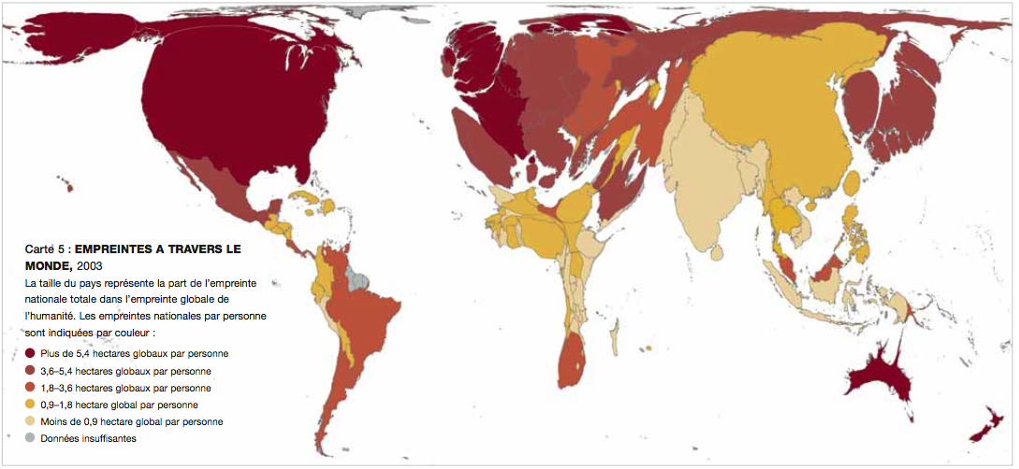
moins D’HUMAINS OU PLUS D’HUMANITÉ?
NOTES POUR UNE PRÉSENTATION
ASSOCIATION HUMANISTE DU QUÉBEC
LE 18 FÉVRIER 2016
HARVEY L. MEAD
harveymead.org

Slide 2
PROJECTIONS DE HALTE À LA CROISSANCE
Graham Turner, « A Comparison of The Limits to Growth with Thirty Years of Reality » (2009) - http://www.csiro.au/files/files/plje.pdf
Graham Turner, « On the Cusp of Global Collapse? », Gaïa, 2012, p.123 –
http://xa.yimg.com/kq/groups/18821650/435212220/name/GAIA2_2012_116_124_Turner.pdf

Slide 3
ABRAHAM SUR HALTE À LA CROISSANCE
PREMIER À PROJETER UN EFFONDREMENT DE LA CIVILISATION EN FONCTION DE NOS PRATIQUES D’EXTRACTION (LIRE: NOTRE ÉCONOMIE FONDÉE SUR LA PRODUCTION INDUSTRIELLE)
DISPARITION DE MILLIONS D’ÊTRES HUMAINS
DÉGRADATION DES CONDITIONS DE VIE DE MILLIONS D’AUTRES
LE TOUT SOULÈVE DES QUESTIONS POUR LUI.

Slide 4
ABRAHAM: QUATRE QUESTIONS
SI SES EFFETS PERVERS SONT SI GRAVES, POURQUOI L’EXTRACTIVISME N’A-T-IL JAMAIS ÉTÉ AUSSI DYNAMIQUE?
= 1 COMMENT SE FAIT-IL QU’IL NE SOIT PAS DAVANTAGE REMIS EN QUESTION?
= 4 À QUELLES CONDITIONS POURRAIT-ON SORTIR DE CETTE LOGIQUE DÉLÉTÈRE? RÉPONDRE À CETTE QUESTION EXIGE UNE RÉPONSE À UNE AUTRE:
= 3 QUELLES SONT LES CAUSES DU PROBLÈME?

Slide 5
MA RÉPONSE
LA PRODUCTION INDUSTRIELLE DEPUIS 75 ANS A FOURNI UNE QUALITÉ DE VIE INIMAGINABLE AU MILLIARD D’ÊTRES HUMAINS QUI EN ONT PROFITÉ EN AYANT LE POUVOIR DE LA DIRIGER.
LES 100-200 ÉQUATIONS DU MODÈLE WORLD3 DE HALTE À LA CROISSANCE EXPLIQUENT LE PROCESSUS DE PRODUCTION INDUSTRIELLE – L’EXTRACTIVISME - DANS SA COMPLEXITÉ, PROCESSUS QUI ABOUTIRA À UN EFFONDREMENT À ASSEZ BRÈVE ÉCHÉANCE.

Slide 6
1. SI SES EFFETS PERVERS SONT SI GRAVES, POURQUOI L’EXTRACTIVISME N’A-T-IL JAMAIS ÉTÉ AUSSI DYNAMIQUE?
2. COMMENT SE FAIT-IL QU’IL NE SOIT PAS DAVANTAGE REMIS EN QUESTION?

Slide 7
L’ÊTRE HUMAIN: (ÉC0)SUICIDAIRE?
APPROCHE POUR COMPRENDRE L’EFFONDREMENT DE HALTE À LA CROISSANCE :
JARED DIAMOND ET EFFONDREMENT (COLLAPSE)
EXEMPLE EMBLÉMATIQUE: ÎLE DE PÂQUES ET LA TENDANCE « ÉCOSUICAIRE »
1A. D’OÙ VIENDRAIT CETTE TENDANCE À L’AUTODESTRUCTION?

Slide 8
DÉTOUR ANTHROPOLOGIQUE FACE À LA SOCIÉTÉ INHUMAINE
DANIEL TANURO: « L’INQUIÉTANTE PENSÉE DU MENTOR ÉCOLOGISTE DE M. SARKOZY » (2008)
PROBLÉMATIQUES DE DÉMOGRAPHIE ET D’IMMIGRATION
QUESTIONING COLLAPSE (2010)
HUNT ET LIPO: « ECOLOGICAL CATASTROPHE, COLLAPSE AND THE MYTH OF ‘ECOCIDE’ ON RAPA NUI (EASTER ISLAND) ».
McANANY ET YOFFEE: « WHY WE QUESTION COLLAPSE AND STUDY HUMAN RESILIENCE, ECOLOGICAL VULNERABILITY AND THE AFTERMATH OF EMPIRE »

Slide 9
LE CAS DE JARED DIAMOND
SURPOPULATION UN ÉLÉMENT DANS L’EFFONDREMENT DE RAPA NUI?
INFORMATIONS DÉPASSÉES?
ÉCOCIDE ET GÉNOCIDE
VS.
UN CHECKLIST EN 5 POINTS
9 FACTEURS D’ANALYSE
12 CATÉGORIES DE PROBLÈMES ÉCOLOGIQUES

Slide 10
POUR DIAMOND DANS EFFONDREMENT, QUATRE SOURCES D’EFFONDREMENTS:
ON N’ANTICIPE PAS LA VENUE D’UN PROBLÈME.
ON NE PERÇOIT PAS LE PROBLÈME UNE FOIS QU’IL EST ARRIVÉ.
ON N’ESSAIE PAS DE SOLUTIONNER LE PROBLÈME UNE FOIS QU’IL EST PERÇU.
ON NE RÉUSSIT PAS À SOLUTIONNER LE PROBLÈME EN DÉPIT D’EFFORTS EN CE SENS. (p.438)
LE CADRE ÉCOLOGIQUE CRITIQUE DANS TOUS LES CAS

Slide 11
DÉMOGRAPHIE ET CONTRAINTES
DIAMOND MET L’ACCENT SUR LA DISPARITION D’UNE SOCIÉTÉ QUI N’A PAS RESPECTÉ SES CONTRAINTES.
REDÉFINITION PAR LES ANTHROPOLOGUES DE L’IDÉE D’EFFONDREMENT
INSISTANCE SUR LA PENSÉE HUMAINE À TRAVERS L’EFFONDREMENT LIMITÉ, POUR METTRE L’ACCENT SUR LE GÉNOCIDE.
« L’ONTOLOGIE » EST CELLE D’UNE PLANÈTE FINIE QUI ÉTABLIT DES CONTRAINTES POUR LA VIE DES ÊTRES HUMAINS.

Slide 12
HLM 1
LA DÉCROISSANCE DÉMOGRAPHIQUE SUITE À UN EFFONDREMENT REPRÉSENTE UN ÉVÉNEMENT PIRE QU’UNE DÉCROISSANCE RAISONNÉE. L’OBLIGATION DE RESPECTER SES CONTRAINTES DÉFINIT L’ÊTRE HUMAIN.
ON RESPECTE LA VIE DES GENS QUI VIVENT DANS LA PAUVRETÉ, SOIT À LA CAMPAGNE, SOIT DANS LES BIDONVILLES, MAIS ON CHERCHE À ÉVITER QUE DE TELLES VIES PARAISSENT ET À AMÉLIORER CELLES QUI SONT LÀ.
ENVISAGER DES MIGRATIONS DE MILLIARDS D’ÊTRES HUMAINS EST UNE ABSURDITÉ.

Slide 13
ADAM SMITH: POSTULAT ANTHROPO - ONTO - LOGIQUE
UN MOTIF DE L’ACTION HUMAINE: « DÉSIR D’AMÉLIORER NOTRE SORT, DÉSIR QUI EST EN GÉNÉRAL CALME ET SANS PASSION, MAIS QUI NAÎT AVEC NOUS ET NE NOUS QUITTE AU’AU TOMBEAU. DANS L’INTERVALLE, IL N’Y A PEUT-ÊTRE PAS UN SEUL INSTANT OÙ UN HOMME SE TROUVE ASSEZ PLEINEMENT SATISFAIT DE SON SORT, POUR N’Y DÉSIRER AUCUN CHANGEMENT NI AMÉLIORATION QUELCONQUE »
« L’ÊTRE HUMAIN CHERCHE CONSTAMMENT À MAXIMISER SON GAIN »

Slide 14
L’ÊTRE HUMAIN: (ÉCO)SUICIDAIRE?
AUTRE APPROCHE POUR COMPRENDRE L’EFFONDREMENT DE HALTE:
GARRETT HARDIN ET LA « TRAGÉDIE DES COMMUNAUX »
L’ÉPUISEMENT DES RESSOURCES NATURELLES ET LA POLLUTION SONT LA CONSÉQUENCE ULTIME DU POSTULAT DE SMITH.
ELINOR OSTROM – CONTRE HARDIN
1B. QUE FAIRE SI LE PROBLÈME EST D’ORDRE ONTOLOGIQUE À LA SMITH?

Slide 15
GARRETT HARDIN, ÉCOLOGISTE: LA LIBERTÉ
« AUCUNE SOLUTION TECHNIQUE NE PEUT NOUS SAUVER DE LA MISÈRE DE LA SURPOPULATION. LA LIBERTÉ DE SE MULTIPLIER APPORTERA LA RUINE À TOUS. ... LA SEULE VOIE POUR PRÉSERVER ET CULTIVER LES AUTRES ET PLUS PRÉCIEUSES LIBERTÉS EST D’ABANDONNER LA LIBERTÉ DE SE MULTIPLIER ET CELA TRÈS BIENTÔT. ... « LA LIBERTÉ EST LA RECONNAISSANCE DE LA NÉCESSITÉ » ET C’EST LE RÔLE DE L’ÉDUCATION DE RÉVÉLER À TOUS LA NÉCESSITÉ D’ABANDONNER LA LIBERTÉ DE SE MULTIPLIER. »

Slide 16
RÉPONSES: ÉCOLOGISTES, ÉCONOMISTES, CHRÉTIENS
DISCOURS MORALISATEUR DE CERTAINS ÉCOLOGISTES ET DES ÉGLISES CHRÉTIENNES
« LE GLOUTON IMPÉNITENT D’ADAM SMITH RESSEMBLE À S’Y MÉPRENDRE AU PÊCHEUR BIBLIQUE »
FOURNIR DES INCITATIFS DU MÊME ORDRE QUE LES ORIGINES DES PROBLÈMES
EXEMPLE: LE MARCHÉ DE CARBONE
ARRÊTER LA CROISSANCE ÉCONOMIQUE – OUPS, DÉMOGRAPHIQUE...
HARDIN EN CAUSE, DIAMOND AUSSI

Slide 17
ABRAHAM SE POSITIONNE: LE CHAPITRE MOUSSEAU
« LE POSITIONNEMENT DE NORMAND N’EST PAS DÉCROISSANCISTE, EN EFFET. IL RESTE QUE SA THÈSE MÉRITE RÉFLEXION : SI L’ON ESPÈRE LA DÉCROISSANCE, IL NE FAUT PAS L’ATTENDRE D’UN ÉPUISEMENT DES RESSOURCES FOSSILES… IL FAUT PRENDRE LES DEVANTS ! C’EST POUR CETTE RAISON QUE NOUS AVONS JUGÉ BON DE PUBLIER CE TEXTE. »
Voir l’article de mon blogue pour une critique du texte: http://www.harveymead.org/2016/01/08/et-si-on-ne-veut-pas-la-decroissance/

Slide 18
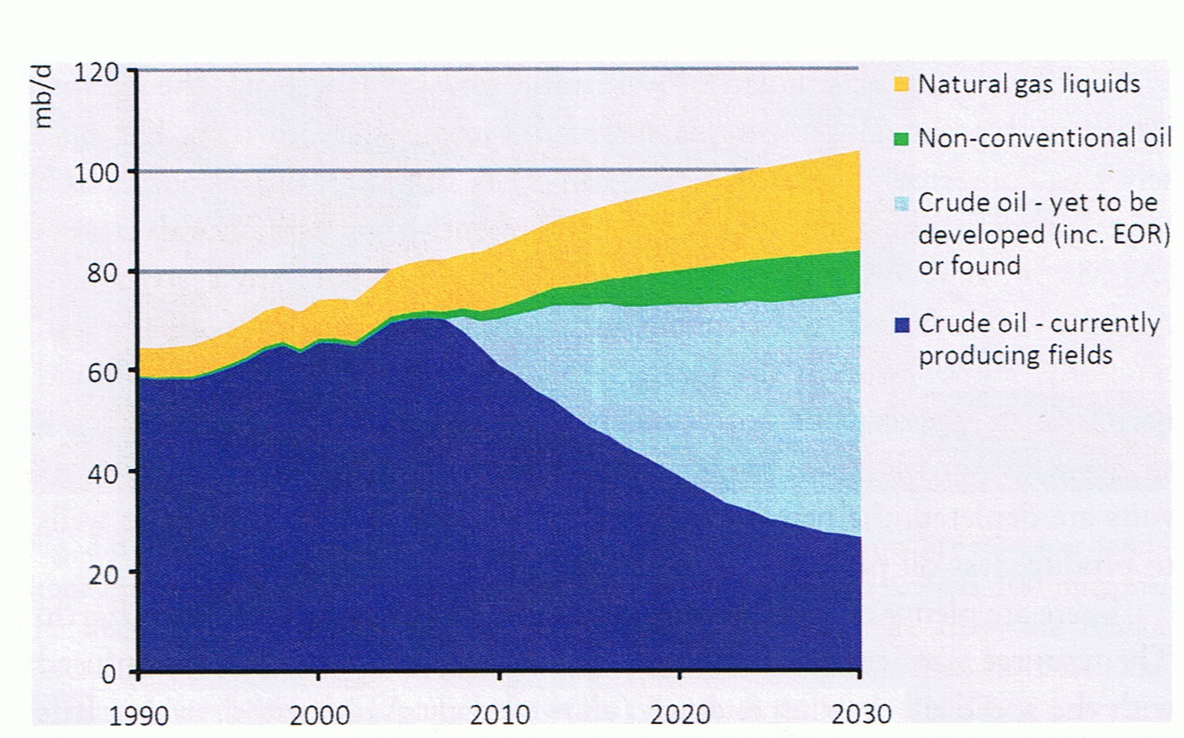
LE DÉFI DE L’ÉNERGIE ET SES IMPLICATIONS:
Joseph A. Tainter & Tadeusz W. Patzek, Drilling Down: The Gulf Oil Debacle and Our Energy Dilemma, p.40

Slide 19
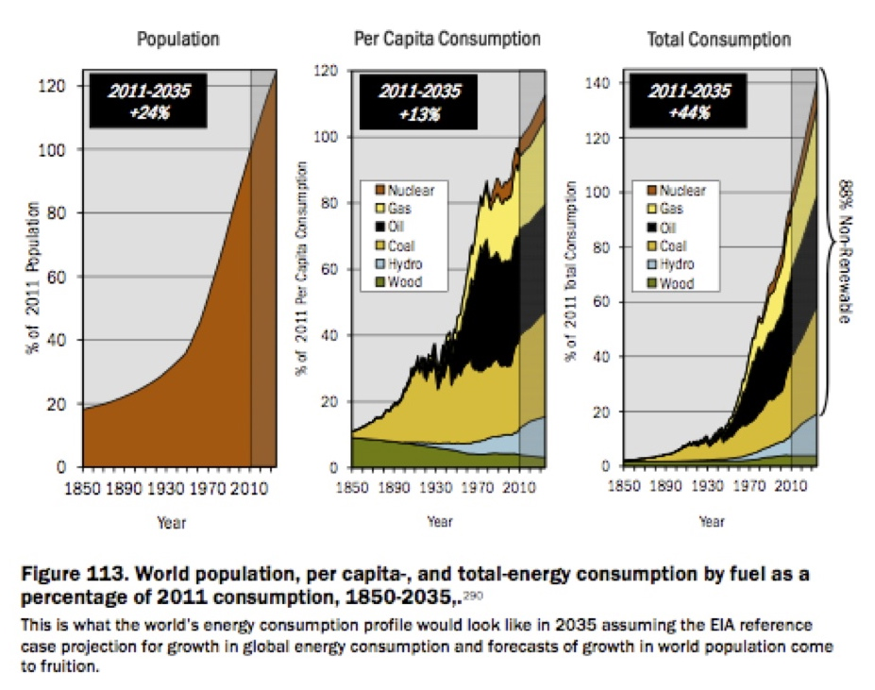
LE GLOUTON IMPÉNITENT

Slide 20
CRITIQUE DE CES RÉPONSES:
CONTRASTER NOTRE CIVILISATION À D’AUTRES, L’APPROCHE ANTHROPOLOGIQUE
WEBER COMME SOURCE – POSTULAT CONTRE SMITH
« L’HOMME NE DÉSIRE PAS ‘PAR NATURE’ GAGNER DE PLUS EN PLUS D’ARGENT, MAIS IL DÉSIRE, TOUT SIMPLEMENT, VIVRE SELON SON HABITUDE ET GAGNER AUTANT D’ARGENT QU’IL LUI EN FAUT POUR CELA. »

Slide 21
CONCLUSION ANTHROPOLOGIQUE
LA SOCIÉTÉ DE L’ÎLE DE PÂQUES N’ÉTAIT PAS ÉCOSUICIDAIRE, MAIS A ÉTÉ LA VICTIME D’UN GÉNOCIDE.
« LE CAS DE LA CIVILISATION CONTEMPORAINE PARAÎT BEAUCOUP PLUS PRÉOCCUPANT, PARCE QUE NOUS NE FIXONS AUCUNE LIMITE À NOTRE CONSOMMATION DE RESSOURCES NATURELLES. »
CELA À L’ÉCHELLE PLANÉTAIRE

Slide 22
HLM 2
LES POSITIONS DES ÉCONOMISTES, DES ÉCOLOGISTES ET DES RELIGIONS – SI ELLES S’AVÈRENT - DIMINUENT LA VALEUR DE L’ÊTRE HUMAIN À L’ÉTAT DE GLOUTON IMPÉNITENT OU DE PÊCHEUR BIBLIQUE.
LA POSITION DES ÉCOLOGISTES VA JUSQU’À SUGGÉRER QU’IL SERAIT APPROPRIÉ DE DIMINUER LE NOMBRE D’ÊTRES HUMAINS FACE À CE QU’ILS APPELLENT LA SURPOPULATION, DIMINUANT PAR IMPLICATION LEUR VALEUR.
LE QUESTIONNEMENT FACE AUX RÉFUGIÉS À VENIR NIE LE CARACTÈRE SOCIAL DE L’HUMAIN.

Slide 23
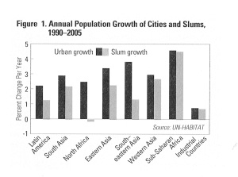
Graphique tiré de Vital Signs 2006-2007, « Special Features : Slums Grow as Urban Poverty Escalates », p.115, publié par le Worldwatch Institute.

Slide 24
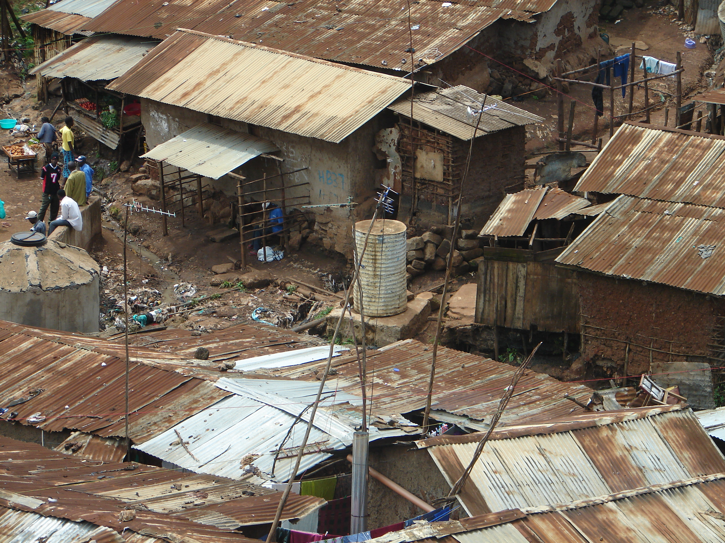

Slide 25
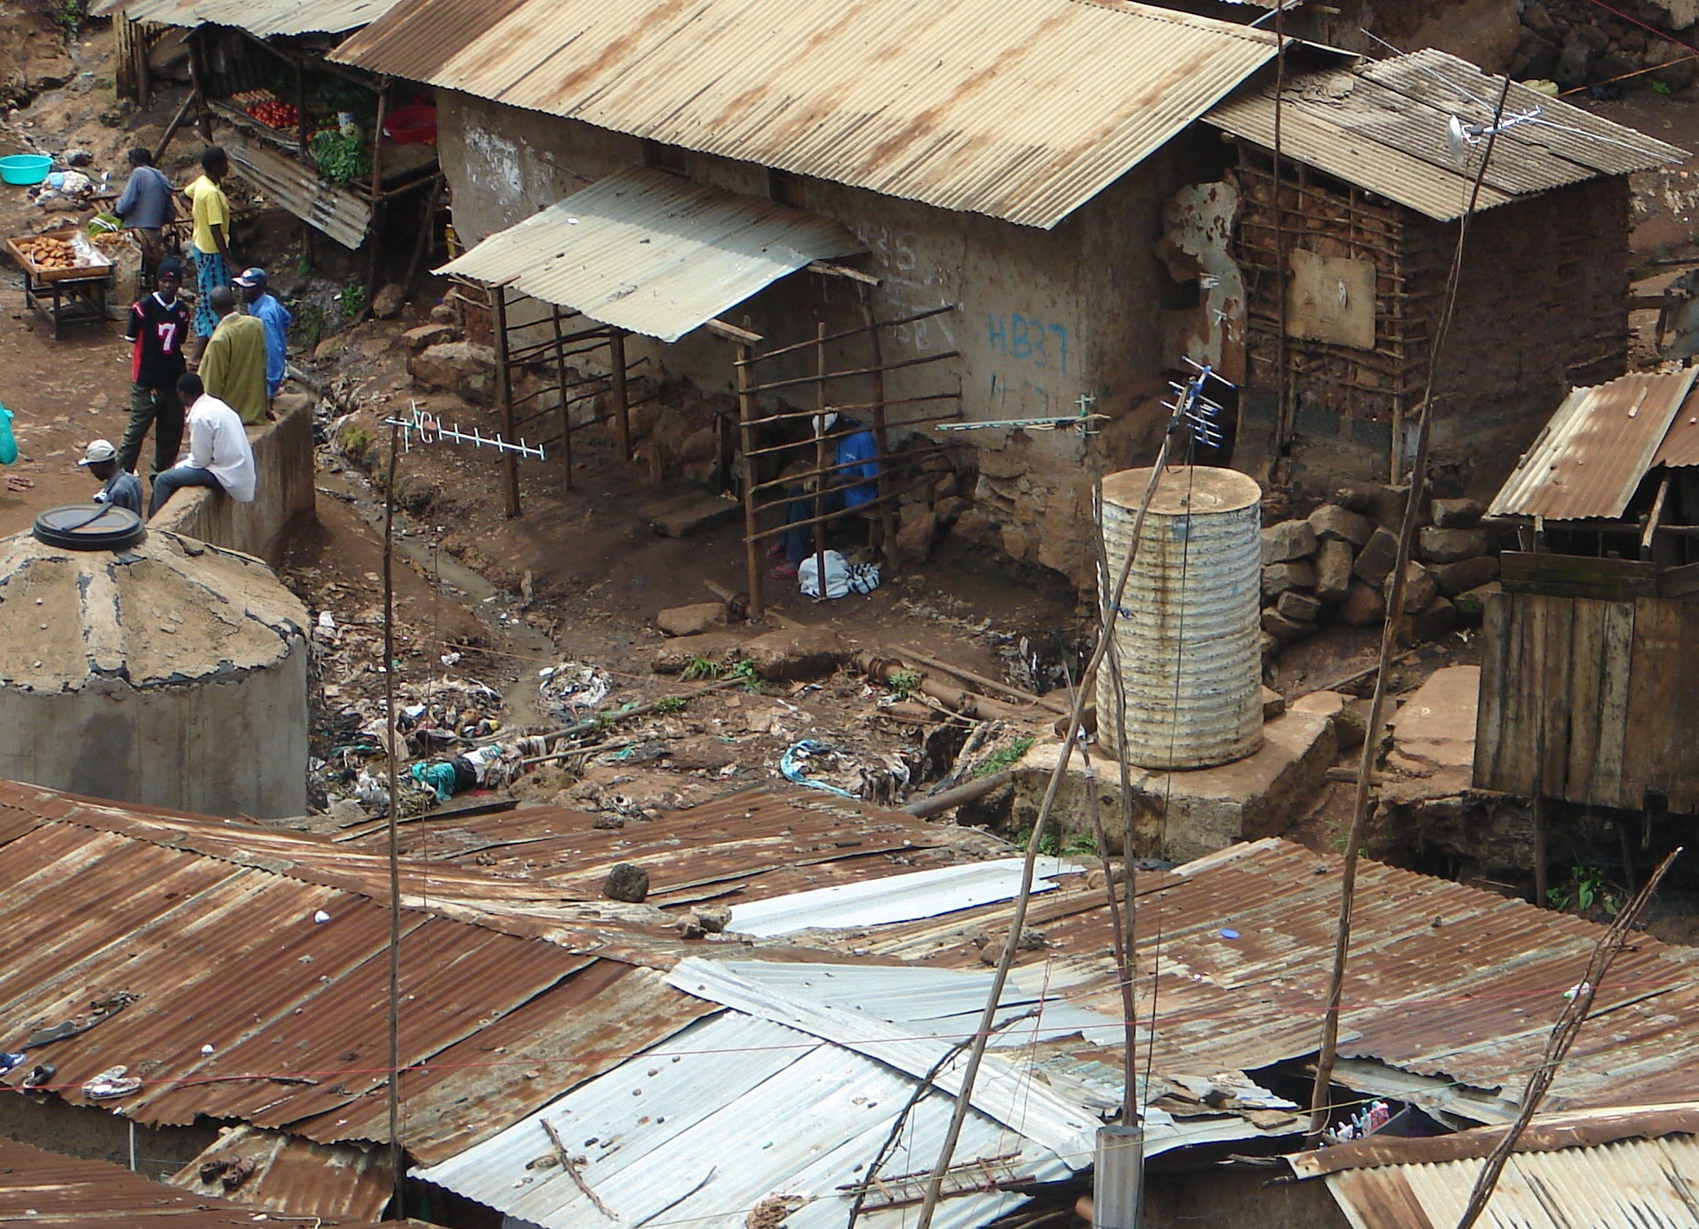

Slide 26
4. QUELLES SONT LES CAUSES DU PROBLÈME?

Slide 27
FONDEMENTS DU CAPITALISME
UN DÉTOUR QUI CRITIQUE LE CAPITALISME, EN CITANT ANDRÉ GORZ ET (ENCORE) WEBER.
LE CAPITALISTE ACCAPARE LES MOYENS DE PRODUCTION.
LA MAJORITÉ SUBVIENT DONC À SES BESOINS EN ACHETANT LES MARCHANDISES PLUTÔT QU’EN LES PRODUISANT.
POUR PERMETTRE CELA, LA MAJORITÉ VEND SA FORCE DE TRAVAIL CONTRE RÉMUNÉRATION.
LE TRAVAIL QUI EN RÉSULTE ACCROÎT LE CAPITAL (PROFIT).
LE CAPITALISME EXIGE DONC TOUJOURS PLUS DE PRODUCTION.

Slide 28
DYNAMIQUE TRIPLEMENT INHUMAINE
LE CAPITALISME:
TEND À DÉTRUIRE LA PLANÈTE.
REPOSE SUR L’INSTRUMENTALISATION D’UNE GRANDE PARTIE DE L’HUMANITÉ, RÉDUITE À L’ÉTAT DE « RESSOURCE HUMAINE ».
NOUS OBLIGE DE NOUS SOUMETTRE À DES NORMES COLLECTIVES QUE NOUS N’AVONS PAS CHOISIES.

Slide 29
HLM 3
LE CAPITALISME EST PARTICULIER À NOTRE CIVILISATION ET IL EST INHUMAIN, POUR LES TROIS RAISONS: ÉCOSUICIDAIRE, DÉGRADANT, CONTRÔLANT.
SUR LE PLAN ONTOLOGIQUE, L’ÊTRE HUMAIN DOIT ÊTRE PLUTÔT VU COMME INDÉPENDANT (DE ...) ET LIBRE, AYANT DES CHOIX.
L’ADHÉSION AU MODÈLE DU CAPITALISME PAR LES ÉCOLOGISTES ET LES ÉCONOMISTES, SANS PARLER DES ÉGLISES, CONSTITUE UNE FORCE ÉNORME CONTRE DES CORRECTIONS POSSIBLES.

Slide 30
3. À QUELLES CONDITIONS POURRAIT-ON SORTIR DE CETTE LOGIQUE DÉLÉTÈRE?

Slide 31
L’ALTERNATIVE DE MARSHALL SAHLINS, ETHNOGRAPHE
« DE CETTE ATTITUDE INDIFFÉRENTE DU CHASSEUR ENVERS LES BIENS DE CE MONDE, NOUS TIRONS UN ENSEIGNEMENT IMPORTANT: À CONSIDÉRER LES CHOSES DE L’INTÉRIEUR – C’EST-À-DIRE DU POINT DE VUE DE L’ÉCONOMIE EN QUESTION - , IL SEMBLE FAUX DE DIRE QUE LES BESOINS SONT ‘RÉDUITS’, LES DÉSIRS ‘REFOULÉS’, OU MÊME QUE LA NOTION DE RICHESSE EST ‘LIMITÉE’. CES MOTS POSTULENT LE RENONCEMENT À DES BESOINS D’APPROPRIATION QUI, EN RÉALITÉ, NE SE SONT JAMAIS FAIT SENTIR, L’ABANDON DE DÉSIRS QUI NE SE SONT JAMAIS MANIFESTÉS. »

Slide 32
ABRAHAM
« QUI OSE EN EFFET AUJOURD’HUI REMETTRE EN QUESTION LA PROPRIÉTÉ PRIVÉE?
QUI APPELLE À L’ABOLITION DU SALARIAT?
QUI DEMANDE LA SUPPRESSION DU PRÊT À INTÉRÊT?
QUI RÉCLAME L’INTERDICTION DE L’ENTREPRISE PRIVÉE À BUT LUCRATIF? ...

Slide 33
CENTRALES AU XIXe SIÈCLE, CES REVENDICATIONS ONT PRATIQUEMENT DISPARU DU DÉBAT POLITIQUE CONTEMPORAIN ET N’APPARAISSENT JAMAIS OU PRESQUE DANS LES DISCOURS DE NOS STRATÈGES RÉVOLUTIONNAIRES.
IL VA BIEN FALLOIR POURTANT LES PORTER À NOUVEAU, SI NOUS VOULONS CONSERVER UNE PETITE CHANCE DE PROVOQUER LA FIN DU CAPITALISME AVANT LA FIN DU MONDE. »

Slide 34
UNE « UTOPIE ANARCHISTE »
ELLE REJETTE L’IDÉE D’ÊTRE SOUMISE À UN EFFONDREMENT QU’ELLE NE PEUT PAS CONTRÔLER.
ELLE REJETTE LES NORMES BOURGEOISES QUI MARQUENT LA CIVILISATION ACTUELLE.
ELLE REJETTE LES EFFORTS DE MODIFIER LE SYSTÈME, COMME PAR LES ÉCOLOGISTES.
ELLE EST IMBUE DE RÉSILIENCE.

Slide 35
LA DÉCROISSANCE: PRINCIPES ET STRATÉGIE
ON DOIT METTRE L’ACCENT ET SON ATTENTION SUR L’ÊTRE HUMAIN ET NON PAS SUR SON ENVIRONNEMENT PHYSIQUE.
« SI L’ON ESPÈRE LA DÉCROISSANCE, IL NE FAUT PAS L’ATTENDRE D’UN ÉPUISEMENT DES RESSOURCES FOSSILES ».
ON DOIT PROVOQUER LA FIN DU CAPITALISME, EN ESPÉRANT QUE CELA VIENNE AVANT LA FIN DU MONDE.

Slide 36
HLM 4
LA DÉCROISSANCE DOIT S’IDENTIFIER PAR UN REJET DU MODÈLE ÉCONOMIQUE FOURNI PAR LE CAPITALISME.
LA DÉCROISSANCE SOIT SE FONDER SUR UNE RECONNAISSANCE DE VALEURS INTRINSÈQUES À L’ÊTRE HUMAIN, PAR UNE ONTOLOGIE QUI REJETTE CELLE DE SMITH ET DES ÉCOLOGISTES.
REMETTRE EN QUESTION LA PROPRIÉTÉ PRIVÉE
ABOLIR LE SALARIAT
SUPPRIMER LE PRÊT À INTÉRÊT
INTERDIRE L’ENTREPRISE PRIVÉE À BUT LUCRATIF

Slide 37
UNE STRATÉGIE ÉCOLOGIQUE ET SOCIALE POUR L’HUMANITÉ

Slide 38
LA CRITIQUE PAR ABRAHAM: MAUVAISES STRATÉGIES
MAURICE STRONG ET L’APOCALYPSE DE 2030 (2002)
JARED DIAMOND DANS COLLAPSE (2004)
HARVEY MEAD COMME COMMISSAIRE AU DD (2007-08)
SWITCH = TABLES RONDES (DEPUIS 30 ANS)
NAOMI KLEIN ET GUS SPETH ARRÊTÉES (2011)
DAVID SUZUKI FACE À RIO+20 (2012)
GREENPEACE INTERNATIONAL ET UNE SOCIÉTÉ MUE PAR 100% ÉNERGIES RENOUVELABLES (2015)
INTERVENTIONS FACE À LA COP21 (2015)

Slide 39
L’ÉCONOMIE VERTE: LE SYSTÈME VA CHANGER...
NOUS AVONS ENCORE DES ANNÉES, DES DÉCENNIES
NOUS POUVONS CONTINUER DONC COMME TOUJOURS, EN PENSANT QU’IL Y A DE MEILLEURES CHANCES QU’AVANT
PROJETS DE DÉMONSTRATION
CONCERTATION MULTIPARTITE
INTERVENTIONS SUR LES POLITIQUES PUBLIQUES
INTERVENTIONS SUR LES ACTIONS GOUVERNEMENTALES EN ENVIRONNEMENT
QU’EST-CE QU’ON ESSAIE DE SAUVER?

Slide 40
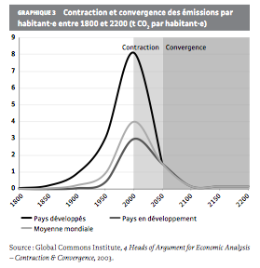
LE BUDGET CARBONE: UNE CONTRAINTE DE BASE
http://www.iris-recherche.qc.ca/wp-content/uploads/2013/12/Note-Budget-carbone-web-03.pdf

Slide 41
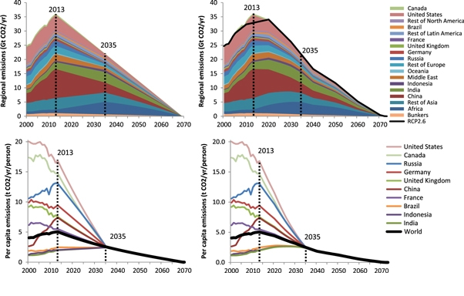
ALLOCATION DU BUDGET CARBONE: CONVERGENCE
http://iopscience.iop.org/article/10.1088/1748-9326/10/7/075004

Slide 42
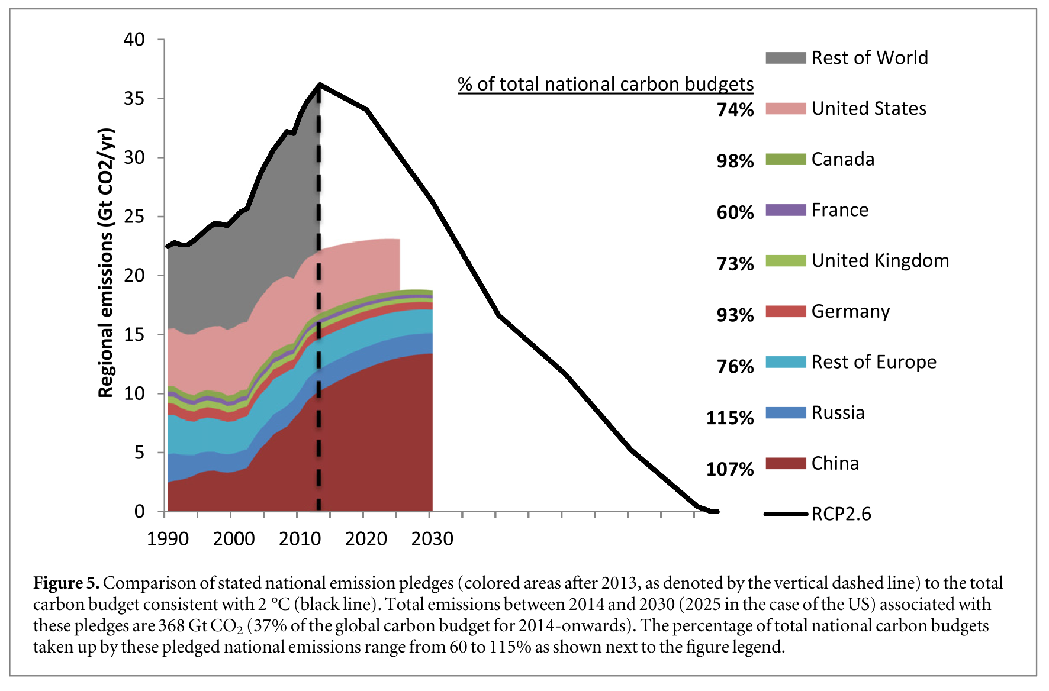
LE BUDGET CARBONE SUIVANT COP21

Slide 43
SEUIL DE L’ÉNERGIE FOSSILE TOUT COURT

Slide 44
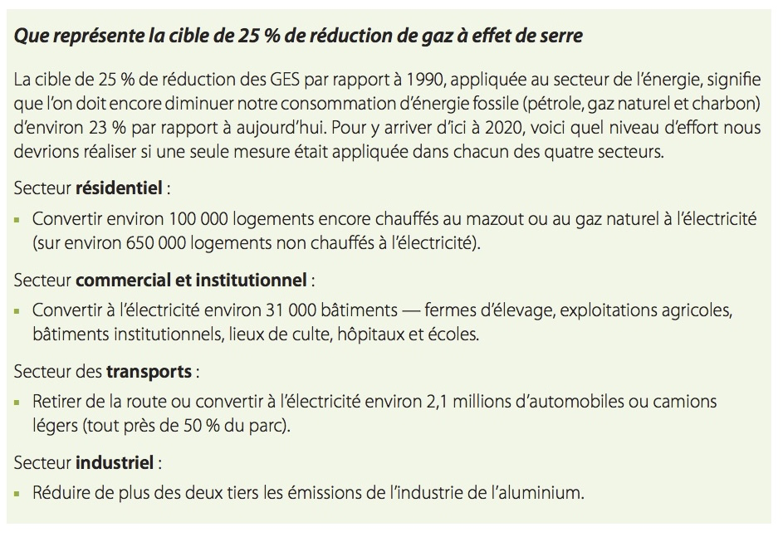
DEVANT LA CONTRADICTION

Slide 45
POINTS DE DÉPART AUTRES
ON CONSTATE LA FIN DU CAPITALISME, COMPORTANT:
EFFONDREMENT DE LA PRODUCTION INDUSTRIELLE
EFFONDREMENT DES POPULATIONS HUMAINES
ON CHERCHE À PRÉPARER LA SOCIÉTÉ POUR CELA, EN CIBLANT LA RÉSILIENCE.
BIEN SÛR, ON CHERCHE À RESTREINDRE LA CROISSANCE DÉMOGRAPHIQUE.
BIEN SÛR, ON CHERCHE À ENCOURAGER DES VALEURS NON MATÉRIALISTES.
MAIS LA DÉCROISSANCE ARRIVE PAR DÉFAUT.

Slide 46
L’ÊTRE HUMAIN
L’HUMANITÉ S’INSÈRE DANS L’ÉCOSYSTÈME PLANÉTAIRE, ET LES ÊTRES HUMAINS DANS CEUX LOCAUX.
SA LIBERTÉ D’ACTION SE DÉFINIT DANS LA CONTRAINTE, SA LIBERTÉ DE PENSER DANS LA VARIANCE.
SA VALEUR NE SE DÉFINIT PAS PAR SON NOMBRE.
LA RECONNAISSANCE DE SON CARACTÈRE SOCIAL COMPORTE UNE RECONNAISSANCE D’UNE CERTAINE INTIMITÉ DANS LES RELATIONS ENTRE LES PERSONNES À L’INTÉRIEUR DE DIFFÉRENTES SOCIÉTÉS.

Slide 47
PROJECTIONS DE HALTE À LA CROISSANCE
Graham Turner, « A Comparison of The Limits to Growth with Thirty Years of Reality » (2009) - http://www.csiro.au/files/files/plje.pdf
Graham Turner, On the Cusp of Global Collapse?, Gaïa, 2012, p.123 –
http://xa.yimg.com/kq/groups/18821650/435212220/name/GAIA2_2012_116_124_Turner.pdf

Slide 48
CRITIQUES ET ADHÉSIONS
IANIK MARCIL DANS SORTIR LE QUÉBEC DU PÉTROLE
EFFONDREMENT VERS 2050, DONC ESPOIR
MANIFESTE POUR UN ÉLAN GLOBAL
ABRAHAM DANS SON CHAPITRE SECTORIEL
ATTEINDRE LES LIMITES DE LA CROISSANCE PASSE AUTREMENT, EXIGE UNE ANALYSE DE CAPITALISME.
LES AUTEURS DE HALTE PROPOSENT LE CONTRÔLE DÉMOGRAPHIQUE COMME SOLUTION.
DIAMOND: LES PRÉDICTIONS NE SE SONT PAS AVÉRÉES.

Slide 49
DENNIS MEADOWS, 40 ANS APRÈS
“IN THE WORLD MODEL, IF YOU DON’T MAKE BIG CHANGES SOON—BACK IN THE ’70S OR ’80S—THEN IN THE PERIOD FROM 2020 TO 2050, POPULATION, INDUSTRY, FOOD AND THE OTHER VARIABLES REACH THEIR PEAKS AND THEN START TO FALL. THAT’S WHAT WE CALL COLLAPSE. NOW, IN REAL LIFE, WHAT WOULD THAT MEAN? IT IS NOT CLEAR. IN A WAY, IT IS LIKE BEING IN SAN FRANCISCO AND KNOWING THAT THERE IS GOING TO BE AN EARTHQUAKE AND THAT IT IS GOING TO CAUSE BUILDINGS TO FALL DOWN. WHICH BUILDINGS ARE GOING TO FALL DOWN, AND WHERE ARE THEY GOING TO FALL? WE JUST DON’T HAVE ANY WAY OF UNDERSTANDING THAT…

Slide 50
WHAT WE KNOW IS THAT ENERGY, FOOD AND MATERIAL CONSUMPTION WILL CERTAINLY FALL, AND THAT IS LIKELY TO BE OCCASIONED BY ALL SORTS OF SOCIAL PROBLEMS THAT WE REALLY DIDN’T MODEL IN OUR ANALYSIS. IF THE PHYSICAL PARAMETERS OF THE PLANET ARE DECLINING, THERE IS VIRTUALLY NO CHANCE THAT FREEDOM, DEMOCRACY AND A LOT OF THE IMMATERIAL THINGS WE VALUE WILL BE GOING UP.”
READ MORE:
http://www.smithsonianmag.com/science-nature/is-it-too-late-for-sustainable-development-125411410/#gbgmxiqgddifkf8g.99

Slide 51
“WE ARE LIVING OFF THE SAVINGS OF BIODIVERSITY, FOSSIL FUEL ACCUMULATION, AGRICULTURAL SOIL BUILDUP AND GROUNDWATER ACCUMULATION, AND WHEN WE HAVE SPENT THEM, WE WILL BE BACK DOWN TO THE ANNUAL INCOME.
LIMITS TO GROWTH IS ABSOLUTELY FOCUSING ON A BUBBLE, A BUBBLE IN POPULATION AND IN MATERIAL AND ENERGY CONSUMPTION.”
http://www.smithsonianmag.com/science-nature/is-it-too-late-for-sustainable-development-125411410/#xH3cTJ8WTmbUtjoH.99

Slide 52
LES ILLUSIONS DE NOS DIRIGEANTS

Slide 53
L’EMPREINTE ÉCOLOGIQUE: AUTRE CONTRAINTE DE BASE

Slide 54
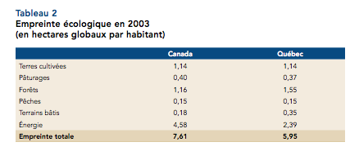
EMPREINTE ÉCOLOGIQUE DU QUÉBEC
Rapport du vérificateur général à l’Assemble nationale pour l’année 2007-2008: Rapport du Commissaire au développement durable. Annexe: Empreinte écologique du Québec, section 12

Slide 55
L’EMPREINTE ET L’INDICE DE DÉVELOPPEMENT HUMAIN
Canada
Notes:
Ce graphique résume beaucoup de choses. La lecture de gauche à droite situe les pays dans le cadre de l’indice des Nations Unies sur le développement (IDH), selon lequel il faut que le pays soit au-dessus de 0,8 pour signifier l’atteinte d’un niveau de vie acceptable. La lecture du bas vers le haut présente l’empreinte écologique des pays. Une mauvaise orientation du développement verrait les pays pauvres atteindre le niveau de consommation des pays riches, remplissant la partie vide du graphique – un dépassement inconcevable de la capacité de support de la planète. Les arbitrages seront complexes pour trouver un autre issu….
Source: WWF International, Zoological Society of London, Global Footprint Network (2006), Living Planet Report, p.19. http://assets.panda.org/downloads/living_planet_report.pdf
http://assets.panda.org/downloads/living_planet_report.pdf

Slide 56
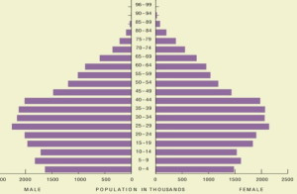
PORTRAIT DÉMOGRAPHIQUE 1: PAYS RICHES

Slide 57
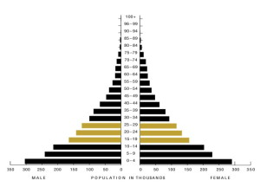
PORTRAIT DÉMOGRAPHIQUE 2: PAYS PAUVRES
SOURCE: The Security Demographic

Slide 58
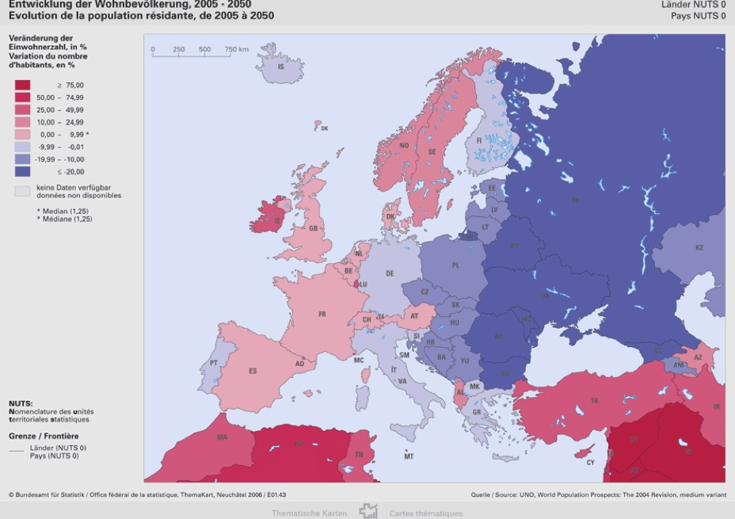
UN DÉBORDEMENT QUI S’ANNONCE

Slide 59
HARDIN, POUR CLORE
“I AM USING THE WORD "TRAGEDY" AS THE PHILOSOPHER WHITEHEAD USED IT (7): "THE ESSENCE OF DRAMATIC TRAGEDY IS NOT UNHAPPINESS. IT RESIDES IN THE SOLEMNITY OF THE REMORSELESS WORKING OF THINGS.””
IL POURSUIT: “THIS INEVITABLENESS OF DESTINY CAN ONLY BE ILLUSTRATED IN TERMS OF HUMAN LIFE BY INCIDENTS WHICH IN FACT INVOLVE UNHAPPINESS. FOR IT IS ONLY BY THEM THAT THE FUTILITY OF ESCAPE CAN BE MADE EVIDENT IN THE DRAMA.”

